Slide 1
SpringCamp 2025
빅뱅 방식으로 최선의 개발하기
김근수. 머니무브
Notes:
안녕하세요 이번에 빅뱅 방식으로 최선의 개발하기를 발표하게 된 김근수라고 합니다

Slide 2
도움 받으실 분들
SI에서 근무하는 개발자
차세대 프로젝트를 준비하는 팀
너무 힘든데 어디서부터 고쳐야할 지 모르는 분
업무 프로세스가 없어서 힘든 분
Notes:
발표 대상자는 SI 개발자 그리고 새로운 프로젝트를 준비하는 분, 업무환경을 개선하고 싶은데 어디서부터 시작할 지 고민이신 분들을 위해서 발표를 구성했습니다.

Slide 3
발표자 소개
4년차 백엔드 개발자
부동산 대출 컨설팅 8년
직무 변경으로 백엔드 개발자로 전향
핀테크 머니무브 대출 파트 백엔드
Notes:
제 소개를 먼저 드리자면 저는 올해 4년차 백엔드 개발자고 이전에는 부동산 대출 컨설팅 8년 동안 했었습니다 이후에 직무변경으로 백엔드 개발자로 전향해서 현재는 핀테크 업체에서 대출파트 백엔드 업무를 맡고 있습니다

Slide 4
발표를 시작하기에 앞서
어려운 기술 내용은 거의 없습니다.
도메인 전문가(?)에서 프로젝트 시작부터 운영했던 경험
SI에서 근무했던 경험
Notes:
오늘 발표는 기술에 대한 내용은 거의 없기 때문에 편하게 들어주셔도 됩니다. 앞서 제가 대출 컨설팅 업무를 했었다고 말씀드렸는데요. 제가 개발로 직무 전환하면서 프로젝트 초기부터 운영했던 경험과 SI에서 근무하면서 경험했던 내용들을 토대로 발표 구성했다는 부분을 참고해주시면 감사하겠습니다.

Slide 5
SI 개발 Flow
영업 OR 의뢰
고객사 미팅
요구사항 수집
기획서 작성
디자인 & 퍼블리싱, 백엔드 작업
프론트엔드 작업
QA
개발 완료
Notes:
Si 개발이 어떤 방식으로 진행이 되는지 먼저 설명을 드리겠습니다. 클라이언트들에게 영업이나 의뢰를 통해서 개발 의뢰를 받게 되면 고객사 미팅을 시작하게 됩니다. 그 미팅을 바탕으로 요구 사항을 수집하고 그 다음에 기획서를 작성하게 됩니다. 그리고 난 후 디자인과 퍼블리싱 작업이 같이 진행이 되게 되고 백엔드 작업도 이와 같이 병렬로 진행이 됩니다 이 작업이 완료가 된 다음에 프론트 작업이 진행 되고요. 그 이후에는 QA가 진행되고 개발이 완료가 되는 프로세스입니다.

Slide 6
많이 고민했던 포인트
클라이언트의 요구사항에 맞는 정확한 구현
업무 기한 맞출 수 있는 프로세스
리팩토링 가능한 최소한의 코드 퀄리티
Notes:
이 과정에서 많이 고민했던 포인트들이 발표에 대한 주된 내용입니다. 당연히 클라이언트가 요구한 내용에 대해서 정확한 구현을 해야 하고 시간이 촉박한 환경에서 업무 기한을 맞출 수 있는 프로세스를 어떻게 구성할 지에 대해서 발표할 예정입니다. 그리고 단순히 기능이 동작하는 것만이 아닌 리팩토링이 가능한 최소한의 코드 퀄리티를 어떻게 하면 갖출 수 있는지에 대해서 저희가 어떻게 고민을 했는지 담아보았습니다.

Slide 7
목차
빅뱅 방식의 개발이 어려운 이유
트리구조 정리 방식
도메인 분석
모든 API Spec 정의하기
쭈욱 개발하기 그런데 멀티모듈을 곁들인…
프로세스 적용 성과
마무리
Notes:
처음에는 빅뱅 방식이 왜 어려운지 설명을 드릴 거고요 어 트리구조 정리 방식이라는 형태를 도입해서 어떻게 도메인 분석과 api 스펙을 정리를 했는지 그리고 이 내용을 바탕으로 개발을 하는데 그 과정에서 저희가 멀티모드를 어떻게 사용했는지 그리고 프로세스를 적용해서 저희가 또 어떤 성과를 거뒀는지 말씀드리고 발표 마무리하도록 하겠습니다

Slide 8
용어 정리
빅뱅 방식 : 처음부터 끝까지 한 번에 개발
이터레이션 방식 : 단위 별로 기능을 쪼개어 개발
개발
완료
1 기능 개발
2 기능 개발
3 기능 개발
완료
Notes:
용어 정리 잠깐 하고 넘어가도록 하겠습니다 빅뱅 방식이라고 하는 용어가 익숙하지 않으신 분들도 있으실 텐데요. 말 그대로 처음부터 끝까지 한 번에 개발하는 프로세스를 빅뱅 방식합니다. 이와 다르게 기능별로 쪼개어서 개발하는 방식을 이터레이션 방식이라고 부릅니다.

Slide 9
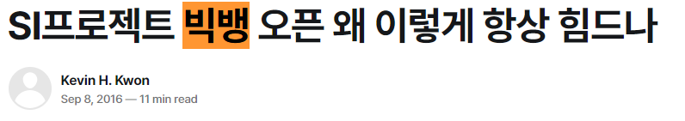
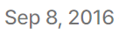
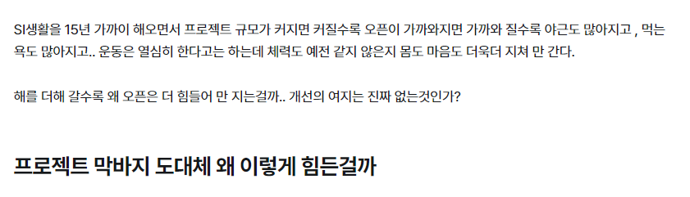
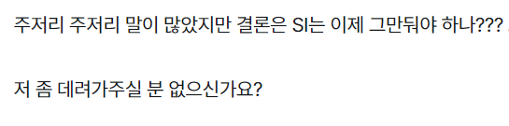
그래서 빅뱅 방식이 뭔데?
흔히 말하는 SI 개발 방식
개발자들이 치킨집을 차리는 이유
출처 : https://blog.hkwon.me/si-bigbang-open/
Notes:
좀 더 와닿게 설명을 드리자면 흔히 말하는 SI 개발 방식을 떠올려주시면 됩니다. 옆에 있는 이미지는 2016년에 15년차 선배 개발자분의 한탄이 담긴 블로그의 내용을 가져왔습니다. 참고로 제가 메일을 보냈었는데 아직 개발하신다고 합니다.

Slide 10
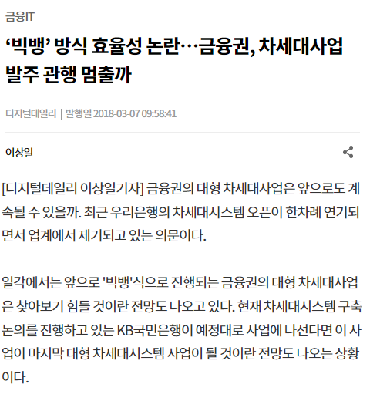
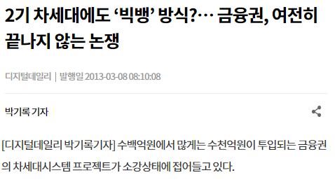
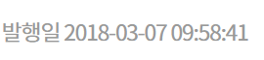
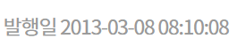
과거부터 존재했던 빅뱅 방식
Notes:
지금 보시는 건 2013년과 2018년에 발행된 기사입니다. 보시다시피 빅뱅 방식은 오랫동안 문제점을 많이 가진 방법으로 꾸준히 다루어져온 걸 알 수 있습니다.

Slide 11
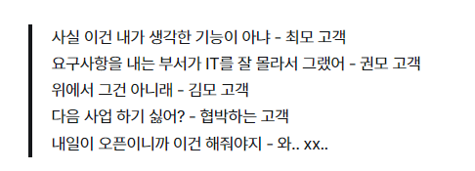
빅뱅 방식의 개발이 어려운 이유
기간 짧음
양이 많음
클라이언트도 잘 모르거나 설명을 못함
프로젝트의 도메인 & 구조 & 목적 파악하기 어려움
인원이 추가될수록 문제점 증가
출처 : https://blog.hkwon.me/si-bigbang-open/
Notes:
이런 빅뱅 방식 개발이 어려운 이유들이 몇 가지가 있을 텐데요. 결정적으로 기간이 짧고 양이 많습니다. 혹은 클라이언트도 본인의 도메인에 대해서 잘 모르거나 설명을 하기 힘들어하는 경우가 많습니다. 오른쪽 이미지를 보시면 아까 제가 인용했던 15년차 선배 개발자님의 블로그에서도 구체적인 사례를 확인할 수 있습니다. 당연히 도메인에 대한 구조 목적을 알기가 쉽지 않다는 부분들이 가장 어렵게 만드는 요인입니다. 또한 인원이 추가될수록 알아야 될 부가적인 내용들이 많아지고 그런 내용들이 잘 공유가 되지 않다보니 인원이 추가된다고 해도 작업 속도의 차이가 없거나 부담이 덜어지는 않는 문제점들이 계속 증가를 하게 됩니다

Slide 12
클라이언트로서의 경험
부동산 대출 관련 SI 개발 의뢰
도메인이 어려워서 프로젝트 드랍
다른 회사 계약 이후 계속 바뀌는 담당자
1년 동안 작업하고 드디어 오픈
역시나 수많은 문제점 발생
Notes:
실제로 제가 개발 직군으로 전직하기 전에 클라이언트의 입장에서 SI업체에 의뢰해서 프로젝트를 시작하게 되었는데요. 진행 중에 도메인이 어려워서 중단됐던 적도 있었구요. 이후 다른 회사와 계약했지만 담당자들이 계속 바뀌면서 어려움을 겪기도 했습니다. 그리고 1년 동안의 작업하고 프로젝트가 오픈이 된 이후에도 수많은 문제점들이 발생했고 이를 처리하는데만 1년이 넘는 시간을 보내게 됩니다.

Slide 13

왜 빅뱅 방식을 하고 있을까?
SI는 외주를 받는 시장
외주 영업 필수
확정된 일정, 인원, 금액 제시
다른 경쟁 업체보다 더 빠른 일정과 낮은 금액 제시
무리한 요구사항도 안된다고 얘기하기 힘들다….
Notes:
그렇다면 왜 이런 빅뱅 방식을 고수하는 지 설명을 드려볼텐데요. Si는 외주를 받는 시장이라는 점이 가장 중요한 특징인 것 같습니다 이 외주를 받기 위해서는 당연히 의뢰가 들어와야하기 때문에 영업이란 과정이 필수적으로 진행이 되야 합니다. 일정이라든가 인원 그리고 금액 같은 거를 먼저 제시를 하고 그게 계약이 이뤄졌을 때 개발을 진행할 수 있는데 이 과정에서 다른 경쟁업체들도 더 빠른 일정과 낮은 금액을 제시하는 경우가 많습니다 그래서 영업을 따오기 위해서 또 무리한 요구사항이 추가가 되고 거절하기 힘든 상황들이 발생 하게 됩니다

Slide 14
이터레이션 방식으로 하면 되잖아요?
이터레이션 방식이 정답이라는 것 100% 동의
사업적 요소 때문에 적용하기 매우 어려움
개발 경험이 없거나 수직적인 문화를 가진 클라이언트
빅뱅 방식 선호
Notes:
혹자는 이터레이션 방식으로 하면 되지 않겠냐 이렇게 반문하실 수 있는데요. 저도 이터레이션 방식으로 작업을 하는 것이 거의 정답에 가깝다고 100% 동의를 하지만 사업적인 요소 때문에 적용하기 어려운 부분이 많습니다. 또한 클라이언트마다 다르긴 하지만 개발에 대한 경험이 없거나 수직적인 문화를 가진 회사일수록 빅뱅 방식을 선호하는 경향이 있습니다.

Slide 15
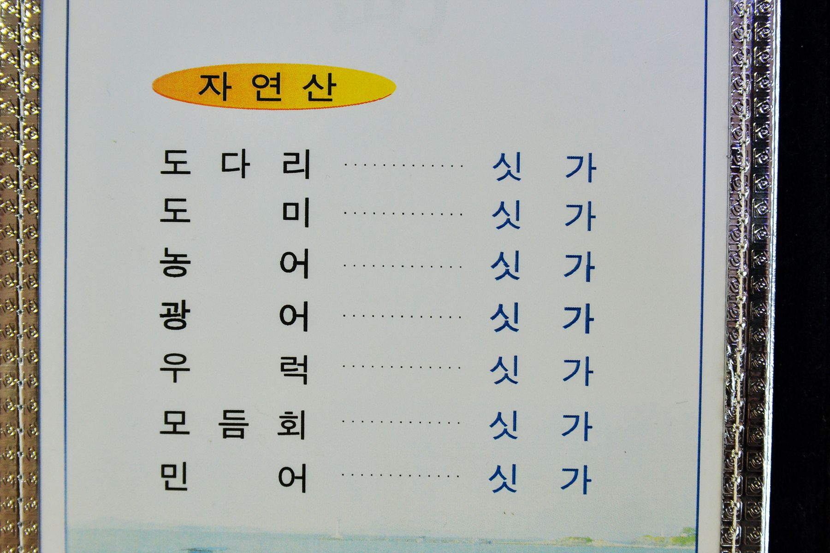
이터레이션 방식으로 하게 되면
확실한 일정과 금액 산정 어려워짐
영업 단계에서 수주 자체가 불가능
기획팀의 리소스 절대적으로 부족
Develop
Notes:
이터레이션 방식으로 진행을 하게 될 경우 영업 단계에서 문제가 발생하게 됩니다. 개발 단가를 물어보는 클라이언트에게 정확하게 답변하기 어렵고 당연히 영업하기가 쉽지 않게 될겁니다. 그래서 어쩔 수 없이 빅뱅 방식의 형태로 조건을 제시할 수 밖에 없게 됩니다. 기획팀의 리소스도 대부분 회사에서는 절대적으로 부족하기 때문에 이렇게 이터레이션 방식으로 프로젝트를 관리하는 것들이 어려움이 많아지게 됩니다

Slide 16

기획을 리뷰해볼까요?
엄청난 양의 기획 문서
2시간 이상의 리뷰 회의
10% 미만의 프로젝트 이해도
Notes:
이 모든 과정을 거쳐서 기획이 다 마쳤다고 가정을 해보겠습니다 먼저 엄청난 양의 기획 문서를 확인 해야 됩니다. 그리고 리뷰 회의만 하더라도 거의 2시간 정도 소요가 되고 있고 많은 내용들을 장시간 듣다 보면 이 프로젝트에 대한 이해도 자체가 부족한 채 마무리 되는 경우가 많습니다 대략적인 어떤 얘기를 했었지라는 기억만 남고 이 프로젝트 전체적인 구조를 이해하지 못한 상태로 개발에 착수하게 됩니다

Slide 17
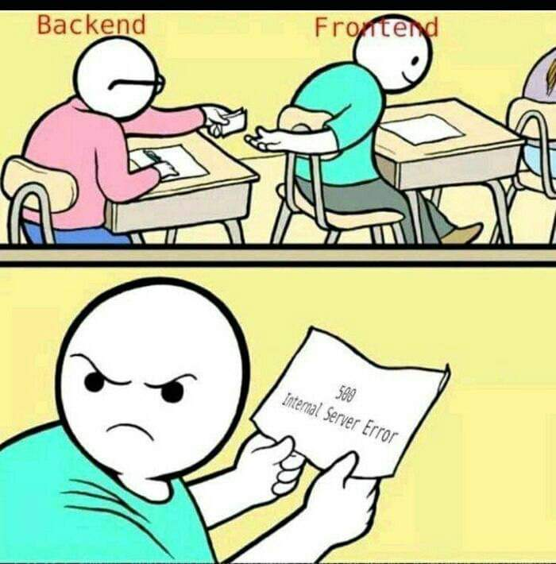
영원히 고통 받는 프론트
이 부분 기획이 잘못된 거 같은데요?
기획이랑 디자인이 다른데요?
필드 누락되었어요
응답이 안 와요
API 오류 발생 -> 작업 지연 -> 부담 계속 증가
Notes:
또한 프론트 입장에서도 많은 업무 부하가 생길 수밖에 없는데요. 프론트의 특성상 기획과 디자인 그리고 백엔드 이렇게 많은 부서와 소통을 가장 많이 할 수 밖에 없고 아까 앞서 보여드렸던 프로세스 순서상 프런트가 가장 마지막에 위치하고 있기 때문에 다른 부서에서 작업이 미비하다든가 오류가 발생할 경우 프론트 작업은 계속 지연이 될 수밖에 없습니다 그러면 남은 기한을 맞추기 위해서 짧은 시간 안에 많은 것들을 개발을 해야 되는 부담이 계속 증가를 할 수밖에 없게 됩니다

Slide 18
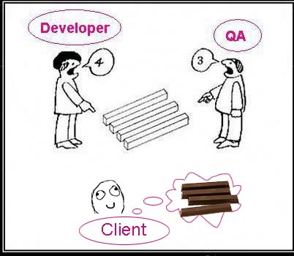
개발이 잘못 되었다구요?
어찌저찌 마무리 된 개발
QA 진행
클라이언트 :
저희가 원한 건 이게 아닌데요?
Notes:
어찌어찌해서 개발이 잘 마무리가 되었다고 하더라도 QA 진행을 하면서 고객사에서 기대했던 기능과 실제 개발한 기능들이 일치하지 않는 경우도 종종 발생하게 됩니다. 다시 처음부터 개발을 해야 될 수도 있고 아니면 다른 업무 일정이 겹치게 됨으로써 개발자가 과부화되는 현상이 발생할 수 있습니다

Slide 19
빅뱅 방식의 또 다른 문제들
많은 문서와 회의
계속되는 히스토리 누락
개발자의 업무 복잡도 증가
Notes:
문서와 회의는 계속 많아지고 히스토리도 제대로 관리가 되지도 않고 개발자가 겪는 업무 복잡도는 계속 올라가게 됩니다.

Slide 20

힘들다고 안할 순 없잖아?
그렇다고 대안이 있는 건 아니다!
많은 어려움이 있지만 해결 방법 찾아보자
업무 복잡도를 낮추고 명확한 태스크 정의
Notes:
그렇다고 해서 현 상황에 다른 대안이 존재하진 않았습니다. 해결 방법을 찾고자 했고 가장 큰 문제점인 업무 복잡도를 낮추고 태스크를 명확하게 만들고자 했습니다.

Slide 21
개발 프로세스 개선
트리구조 정리 방식
도메인 분석
모든 API Spec 정의하기
쭈욱 개발하기 그런데 멀티모듈을 곁들인…
Notes:
그래서 이런 문제들을 해결하고자 적용했던 프로세스에 대해서 본격적으로 설명을 드려보겠습니다. 우선 트리구조 정리 방법에 대해서 먼저 설명을 드려볼 거고요. 이를 통해서 도메인 분석과 api 스펙을 정리를 하고 그리고 멀티모듈을 이용해서 어떻게 개발을 적용했는지 그리고 업무 분배와 최소한의 코드퀄리티를 어떻게 관리 했는지에 대한 전략들을 소개해드리겠습니다.

Slide 22
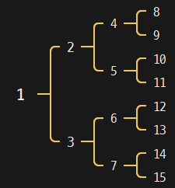
트리구조 정리 방식
왼쪽에서 시작하여 오른쪽 방향으로만 진행
명시적인 이미지 통해서 구조 파악 쉬워짐
논리적 오류를 발견하기 쉬워짐
Notes:
먼저 제가 제안드리고 싶은 부분은 트리구조 정리 방식입니다. 오른쪽에 있는 형태입니다. 트리 형태로 프로젝트의 내용을 정리하게 되는데요. 왼쪽을 시작으로 오른쪽 방향으로만 계속 정리를 하는 것이 포인트입니다. 지금 예제 이미지를 보시고는 불편한 분들이 있을 수 있지만 뒷 부분에서 이 방식이 어떻게 활용되는 지도 말씀드리도록 하겠습니다. 구조 자체를 표현하기 때문에 문장으로 구성된 글보다 직관적으로 전체를 설명하기 수월합니다. 전체를 파악하기 쉽기 때문에 그만큼 논리적인 오류를 발견하기도 매우 쉬워진다는 것이 가장 큰 장점입니다.

Slide 23
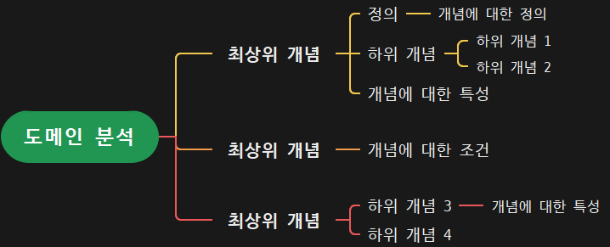
트리구조로 도메인 분석해보기
최상위 개념 설정
개념에 대한 명확한 정의
하위 개념 분류 or 조건 or 특성
Depth 더 깊어질 수 있음
분류된 내용이 맞는 지 검토 & 수정
Notes:
그러면 트리구조로 어떻게 도메인 분석을 정리할 수 있는 지 설명드리도록 하겠습니다. 문서나 회의를 통해서 파악한 최상위 개념들을 먼저 설정해주시고 해당 개념에 대한 명확한 정의를 해줍니다. 그리고 최상위 개념이 가지고 있는 하위 개념을 분류하거나 혹은 개념이 가지고 있는 조건이나 특성들을 정리해줍니다. 도메인의 특성에 따라서 하위 개념의 뎁스는 더 깊어질 수 있습니다. 그리고 모든 개념이 정리가 되셨다면 분류된 내용이 맞는지 검토하고 수정하는 작업이 필요합니다. 이해를 돕기 위해 예시 이미지를 보여드리도록 하겠습니다.

Slide 24
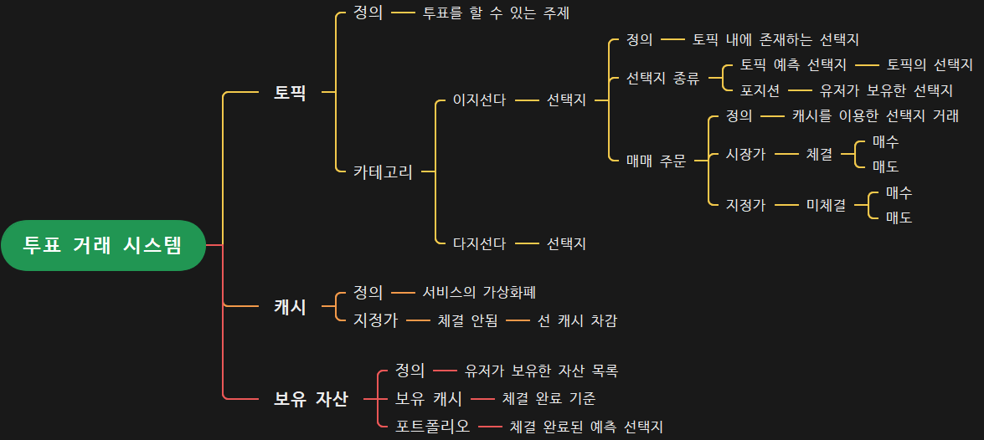
트리구조로 도메인 분석해보기
Notes:
투표 거래 시스템이라고 하는 도메인을 가지고 분석해보도록 하겠습니다. 최상위 개념이 먼지는 따로 설명드리지 않아도 될 정도로 명확하게 보입니다.
(클릭)
토픽과 캐시 그리고 보유자산이라는 최상위 개념으로 구성되어있는 걸 보실 수 있구요.
(클릭)
각각의 개념에 대한 정의가 들어가 있기 때문에 이 개념이 무엇을 의미하는 지 쉽게 파악할 수 있습니다.
(클릭)
또한 각각의 최상위 개념마다 가지고 있는 특성이나 하위 개념들을 나열한 것을 보실 수 있습니다.
(클릭)
토픽을 기준으로 카테고리라는 하위 개념이 있고요. 이 카테고리는 이지선다와 다지선다라는 형태로 다시 분류가 될 수 있습니다. 카테고리에는 선택지라고 하는 항목이 하위개념이 있다는 걸 알 수 있고
(클릭)
이 선택지는 2개의 하위개념을 가지고 있다는 것을 알 수 있습니다. 비슷해보이지만 성격이 다른 선택지가 있다는 것도 쉽게 파악할 수 있습니다.
(클릭)
그리고 이 선택지는 매매 주문을 할 수 있다는 특성을 가지고 있고 하위 개념으로 시장가와 지정가 이렇게 나누어지는 걸 볼 수 있고 이 두 개념의 차이는 체결된 상태에서 진행되는 지 미체결 상태에서 진행하는 지에 따라 분기가 나뉘는 걸 쉽게 알 수 있습니다.

Slide 25
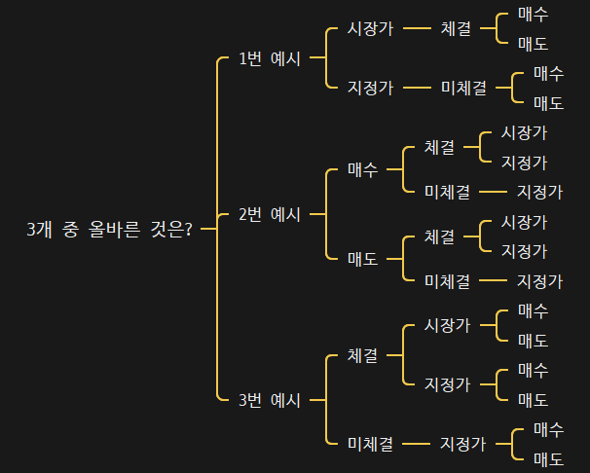
여기가 바로 하이라이트!!
무엇이 상위 개념인지 파악하는 게 중요!
잘못된 위상은 잘못된 설계 만든다.
한번에 정확하게 파악한다는 환상은 버려라.
논리적 오류가 발견되지 않을 때까지 점검 & 수정
기획 파트와의 꾸준한 소통
클라이언트와 직접 소통 시도 필요
Notes:
도메인 분석에서 가장 하이라이트가 저는 바로 이 지점이라고 생각을 하는데요. 어떤 개념이 상위 개념인지 파악하는 게 중요하다는 사실입니다.
（클릭）
옆에 그림에 보시면 예제 1,2,3은 지금 각각의 상위 개념이 다르게 지정되어 있습니다.
만약에 1번 예시가 올바른 구조고 2,3번 예시가 잘못된 구조라고 했을 때 2,3번 예시로 설계를 진행을 하게 될 경우 잘못된 설계로 인해 불필요한 테이블이 만들어질 수 있고 진행될수록 프로젝트를 어렵게 만드는 요인 중의 하나가 됩니다. 이런 이유로 어떤 구조가 올바른 구조인지는 충분한 분석이 들어가야 알 수가 있습니다. 그렇기 때문에 한번의 작업으로 정확하게 파악한다는 환상은 버려야 합니다. 모든 영역에서 논리적인 오류가 발생하지 않을때까지 계속 점검하고 수정해야합니다. 좀 더 수월한 작업을 위해 기획 파트와도 꾸준한 소통이 필요하고요. 만약에 필요한 경우라면 클라이언트와 직접 소통을 해서 이 도메인에 대한 분석을 제대로 파악하는 것이 매우 중요하다고 할 수 있습니다

Slide 26
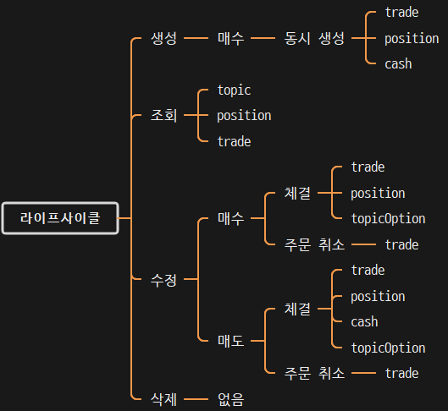
라이프사이클 설계
복잡한 로직의 관계성 파악하기 쉬움
명확한 트랜잭션의 범위 지정
코드 작성 없이 논리적 오류 예방
Notes:
또한 라이프사이클 설계하는 데도 굉장히 용이한 방법 중 하나이기도 합니다 생성, 조회, 수정, 삭제가 있다고 하면 그거에 대한 로직들이 어떻게 진행이 되며 어떤 객체들이 있는지 어떻게 묶어줘야 되는지를 한 번에 정리를 할 수 있다는 장점이 있습니다 그렇기 때문에 복잡한 로직의 관계성을 파악하기가 쉽고 화면에 보시다시피 각 로직에 필요한 객체 집합을 빠르게 확인하실 수 있을 텐데요 이를 통해서 명확한 트랜잭션의 범위를 지정 할 수 있습니다 또한 여기서 만약에 잘못된 구조가 나온다고 하더라도 이렇게 구조적으로 모든 내용들을 한 번에 살펴볼 수 있기 때문에 별도의 코드 작성 없이 논리적 오류를 미리 이 단계에서 예방할 수 있다는 장점이 있습니다

Slide 27
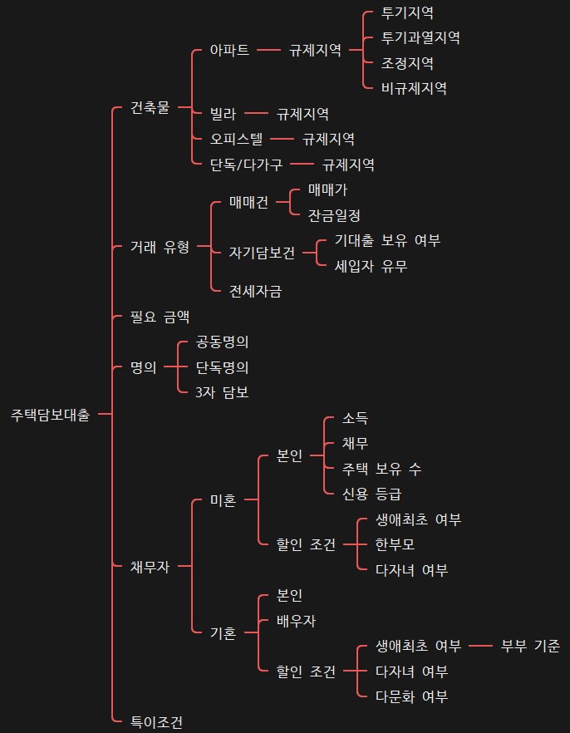
조금 더 복잡한 도메인 예제
Notes:
조금 더 복잡한 도메인으로 예제를 가지고 설명을 드려보겠습니다
(클릭)
주택담보대출이라고 하는 도메인이 있다고 하면 여기서 확인할 수 있는 최상위 개념들은 다음과 같이 정의가 된다는 것을 아실 수 있구요.
(클릭)
건축물은 하위 개념이 아파트 빌라 오피스텔 단독 다가구 같은 형태로 있다는 것을 알 수 있고 각각의 규제지역이 있는 것을 한눈에 확인할 수 있습니다
(클릭)
거래 유형은 각 유형마다 참고해야 되는 필드들이 어떻게 달라지는지를 한눈에 확인할 수 있습니다
(클릭)
또 명의의 종류가 세 가지라는 것도 바로 알 수 있고
(클릭)
채무자의 조건 같은 경우에는 먼저 결혼했는지 여부를 가장 우선적으로 확인한 다음에 본인이 채무자로 들어가든지 배우자가 들어가는지 그리고 또 각각의 채무자가 체크해야 될 내용들을 한 번에 확인할 수 있습니다.
(클릭)
할인 조건을 보시면 이런 부분들이 저는 트리구조 정리 방식의 가장 큰 장점이라고 생각을 하는데요. 미혼인 사람이 왜 다자녀 여부의 할인 조건을 확인해야 되는지 아시는 분 계실까요? 네 이혼을 한 경우에도 조건상으로는 미혼으로 체크를 하기 때문에 미혼이라고 하더라도 이런 다자녀 여부를 확인을 해봐야 할인이 이 사람이 대상이 되는지 안 되는지를 파악할 수 있습니다. 사실 이런 부분들은 일반적인 부분에서는 바로 파악하거나 챙기기가 어려운 부분일 수 있지만 이렇게 트리구조로 작성을 하게 되면은 바로 이해가 못한 부분을 쉽고 빠르게 캐치할 수 있습니다.
(클릭)
또한 할인조건 같은 부분도 미혼일 때와 기혼일 때 체크를 해야 되는 기준이 다르다는 사실도 명확하게 파악할 수 있어서 개발이나 설계 단계에서 진행을 할 때 객체나 DB를 어떻게 설계를 할지 대한 고민들을 미리 할 수 있게 됩니다.

Slide 28
도메인의 러닝커브
하나의 언어 혹은 기술을 배우는 것과 같은 난이도
전문적인 분야일수록 빠르게 파악하기 어려움
일정을 맞추기 위한 막개발 나오는 결정적인 이유
빅뱅 방식의 레거시가 탄생하는 과정
Notes:
이처럼 도메인의 러닝커브는 하나의 언어나 기술을 배우는 것과 같은 난이도를 가진다고 볼 수 있을 텐데요. 특히 또 전문적인 분야일수록 빠르게 파악하기가 매우 어렵고 보통 개발 일정이 그렇게 넉넉하게 주어지지 않기 때문에 일정을 맞추기 위해서 도메인 이해도가 없는 상태에서 일정을 맞추려고 하다 보면은 막 개발이 어쩔 수 없이 나올 수밖에 없는 상황이 발생을 하게 됩니다. 그렇기 때문에 이런 빅뱅 방식의 개발이 진행될수록 개발자를 힘들게 하는 레거시가 만들어지게 됩니다.

Slide 29
도메인 분석 – 필요한 이유
설계의 시작
잦은 기획 변경 있을 수 있음
도메인 구조 자체는 변경 가능성 거의 없음
코드만 간단하게 변경 가능
기술적 선택의 근거
주택담보대출 -> 많은 nullable 객체 발생 -> 미리 인지 가능
RDB -> LOB 사용
NoSQL -> netty, Webflux 기술 도입
Notes:
도메인 분석 자체가 저는 설계의 시작이라고 생각합니다. 사실 기획은 자주 변경이 될 수 있다고 생각하지만 제대로 분석된 도메인 구조 자체는 사실 변경 가능성이 거의 없다고 생각합니다. 그리고 도메인이란 것 자체가 하나의 사업에 대한 내용이기 때문에 사업이 기획으로 인해서 변경될 가능성이 없다고 생각합니다.. 그래서 나중에 기획이 변경된다고 하더라도 코드막 간단하게 작성을 하면은 대부분은 대응 가능한 수준의 어떤 변경들이 대부분이라고 생각이 듭니다. 그리고 기술적 선택의 근거로서도 활용될 수 있을 텐데요. 시간상 자세하게 설명드리진 못하지만 앞서 설명했던 주택담보대출 같은 경우에는 nullable 객체가 발생하기가 쉽습니다. 코드를 작성하기 전 미리 이 사실을 인지하고 있다면 rdb를 사용하신다면은 lob을 사용한다거나 혹은 NoSql로 선택을 할 수도 있을 겁니다 만약에 NoSQL을 선택한다면 네티나 웹 플럭스 같은 기술을 도입해보는 것을 고려해 볼 수 있습니다

Slide 30
그 외의 장점
분석 자체가 하나의 문서
최소한의 도메인 이해도 보장
기획 단계에서의 오류를 개발 시작 전에 파악 가능
설명을 위한 에너지와 시간 절약
Notes:
그리고 저렇게 분석한 것 자체가 이미 하나의 문서화가 되어 있기 때문에 별도의 문서를 작성하지 않아도 된다는 장점이 있고 개발을 시작했을때 최소한의 도메인 이해도를 보장할 수 있게 됩니다. 기획 단계에서 오류가 있다고 하더라도 개발 시작 전에 빠르게 파악이 가능하기 때문에 많은 기회비용을 절약할 수 있습니다. 또한 다른 인원들이 들어온다고 하더라도 설명에 큰 에너지 투입 없이 빠르게 전달할 수 있다는 장점이 있습니다.

Slide 31
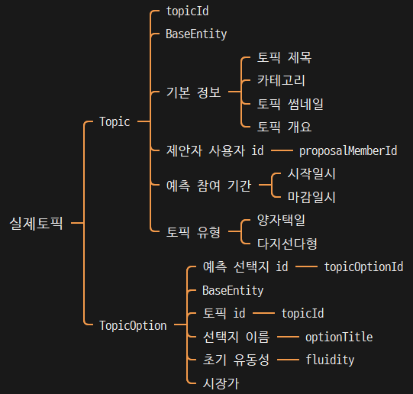
도메인 분석 이후
도메인 분석 기반 ERD 작성
모듈 및 패키지 생성
엔티티, enum 상수 코드 작성
Notes:
이렇게 도메인 분석을 다 마친 이후에는 또 오른쪽과 같이 erd 까지는 아니지만 필드들을 간단하게 정리를 하고나서 ERD 를 작성할 수도 있습니다. 그리고 분석에 근거해서 모듈이나 패키지 구조들을 잡을 수 있습니다. 그리고 또 특히 이런 엔티티나 혹은 enum 상수값으로 진행돼야 되는 부분들도 미리 코드 안에 작성을 함으로써 개발 시간을 더 단축을 시킬 수 있다는 장점이 있습니다.

Slide 32
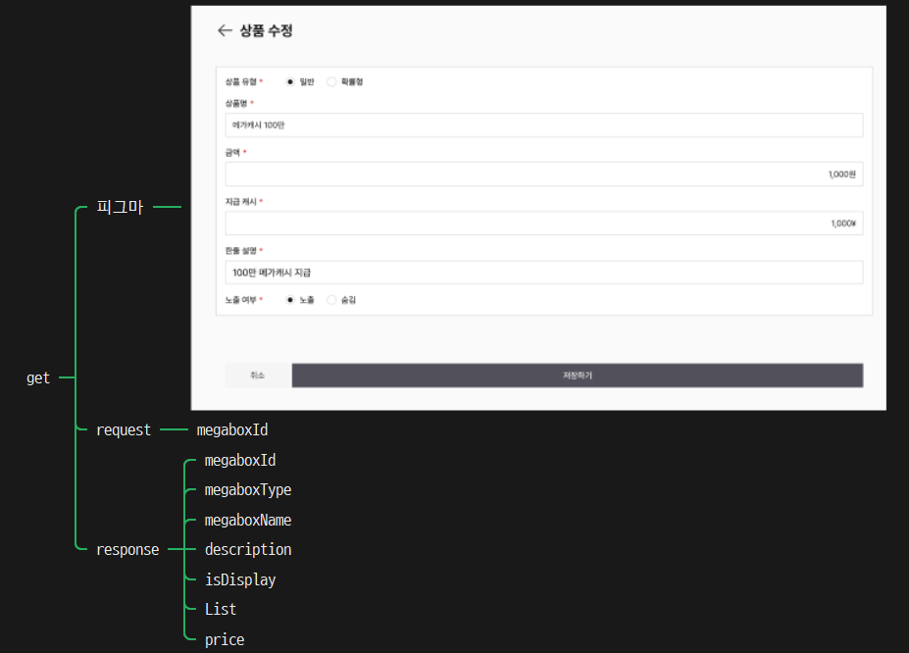
모든 API 스펙 정의하기
HttpMethod 기준 모든 API
피그마 화면
Request, Response 정의하기
이것도 트리 방식으로 정리해보자
Notes:
그 다음은 모든 api 스펙을 정의를 해보는 건데요. 간단합니다. Get, post, patch, put, delete 기준에 모든 api를 피그마 화면과 request, response 형태로 정리하면 됩니다. 이것도 역시 트리 방식으로 정리를 하게 되면 굉장히 많은 이점을 가져갈 수 있기 때문에 저는 이런 방식으로 정리를 해보는 것을 추천 드립니다.

Slide 33
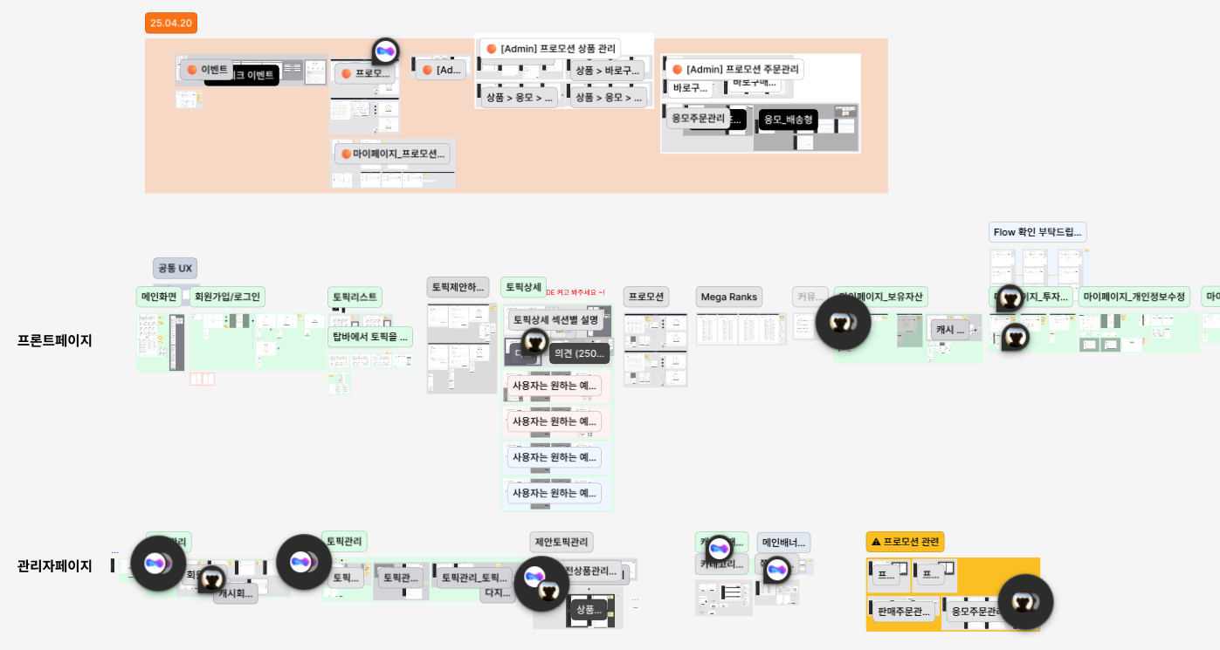
피그마가 있는데 굳이?
풀스펙의 피그마 작업
피로도 매우 증가
실수를 할 수 밖에 없는 구조
Notes:
피그마가 있는데 굳이 저런 작업을 해야 되는지 의문을 갖고 계시는 분들이 있을 수도 있으실 거예요. 번거로워 보이기도 하고 불필요하다고 생각이 들 수 있는데 저희 같은 경우에는 보통 피그마를 한 하나만 보는 게 아니라 계속 여러 로케이션들을 탐색하면서 작업을 해야 되기 때문에 그거 자체가 굉장히 매우 에너지 소모가 많은 작업입니다. 그러다 보니까 당연히 이렇게 많은 피그마들을 보다 보면은 디스크립션이라든가 내용들을 놓치는 경우도 생기고 실수를 할 수밖에 없는 상횡 자체를 피하기 어려워집니다.

Slide 34
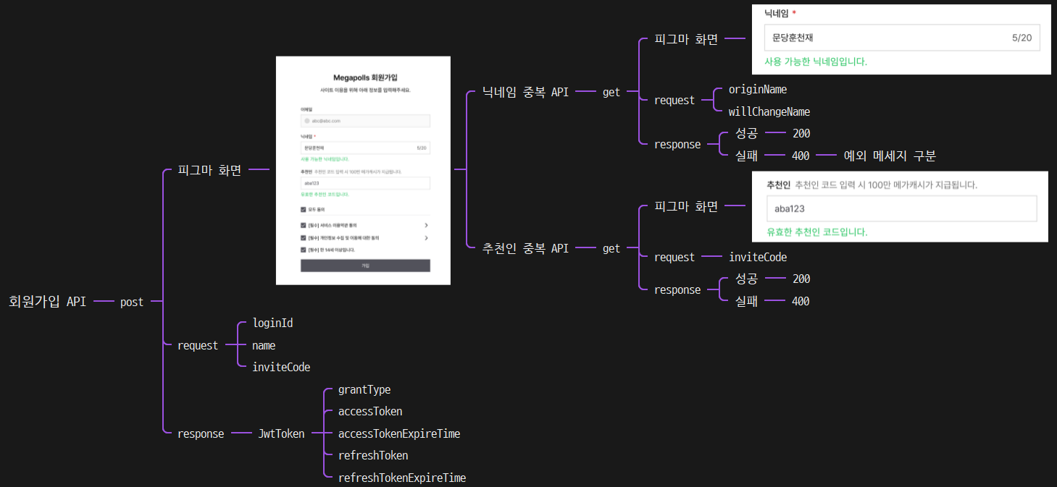
복잡한 API 호출 관계 정리
Notes:
그리고 트리구조로 정리를 했을 때 api 호출 관계가 복잡한 경우에는 정리를 쉽게 할 수 있어서 필요한 api 를 바로 확인할 수 있다는 장점이 있습니다.
(클릭)
회원가입에 입장이라고 하는 기준으로 post방식의 통신으로 피그마 화면을 기준으로 리퀘스트 리스폰스가 나눠지고 안에서
(클릭)
또 api가 두 개가 더 있는 것을 쉽게 확인할 수 있습니다.
(클릭)
피그마에서만 확인을 했을 경우에도 api 가 더 나와야겠구나를 머릿속으로 생각을 할 수 있지만 다른 사람이 작업을 하거나 혹은 보니 작업하는 당사자들도 이런 부분들을 순간적으로 놓치고 작업을 진행을 할 수도 있습니다. 하지만 요렇게 구조를 명확하게 트리구조로 잡아주게 될 경우에는 놓치는 api 없이 작업을 쉽게 할 수 있다는 장점이 있고 피그마에서 탐색을 하는 시간을 줄여줄 수 있습니다. Api spec을 모두 작성한다면 이 화면만 보면 되기 때문에 전반적인 작업 시간을 매우 효과적으로 줄일 수 있습니다.

Slide 35
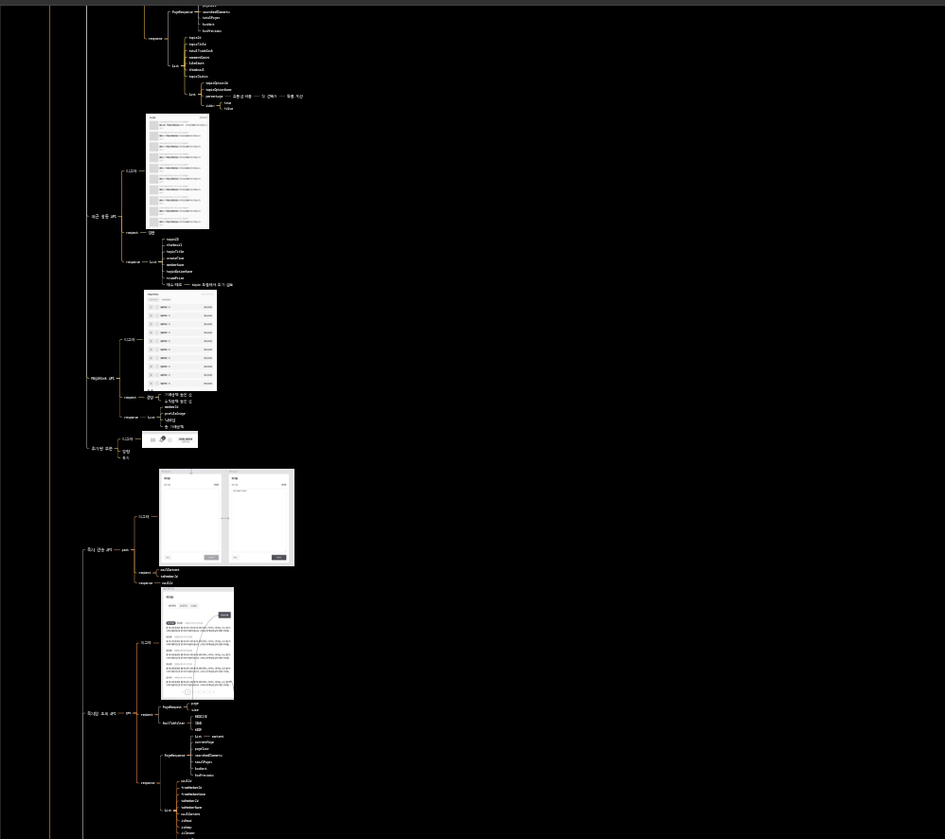
실제 작업 사례
실제 API Spec 내용
피그마, request, response
명확한 API depth 구분
Notes:
저희가 실제로 작업했었던 내용들을 영상으로 일부 보여드리도록 하겠습니다.
(동영상 실행)
피그마 화면이 보이고 그 아래로 request, response들이 정의가 된 것들을 확인 하실 수 있습니다. 또한 뎁스가 깊은 항목들이 몇 개 보이실텐데요. API 실행 되고 나서 추가적으로 호출해야할 API라던가 하나의 화면에서 동시에 실행할 API들을 같이 정리해둔 목록이라고 보시면 되겠습니다.

Slide 36
껍데기부터 만들기
@Tag(name = "FO 마이페이지 API", description = "FO 마이페이지 API") @RequiredArgsConstructor @RestController @RequestMapping("/api/v1/fo/my-page") public class FoMyPageApplicationController { private final FoMyPageApplicationService foMyPageApplicationService; @Operation(summary = "내역 조회", description = "내역 조회") @GetMapping("/histories") public ResponseEntity<PageResponse<PositionsGetResponseDto>> getPosition(FoPositionsGetRequestDto request) { return ResponseEntity.ok(foMyPageApplicationService.getPosition(request)); }
정리된 API Spec 작성
Controller
RequestDto
ResponseDto
public class FoPositionsGetRequestDto extends PageRequest { @Schema(description = "검색 키워드", example = "트럼프") private String searchKeyword; @Schema(description = "토픽 ID", example = "1") private Long topicId; @Schema(description = "토픽 옵션 ID", example = "1") private Long topicOptionId; }
Notes:
API 스펙이 모두 정리가 되었다면 이것을 바탕으로 Controller와 Request, Response를 먼저 코드로 작성해줍니다.

Slide 37
이렇게 작업하면 좋은 점
작업률 산정하기 쉬워짐
- 100개의 껍데기 API -> 50개 구현 완료 -> 50% 작업률 -> 공수 시간 파악 매우 쉬움
기능 누락할 확률 -> 0에 수렴
어디까지 했더라? -> 여기까지 했었지! -> 낮은 컨텍스트 스위칭 비용
완벽한 필드 정리 -> 빠른 퍼블리싱 -> 프론트 업무 부하 감소 -> 중단 없는 프론트 작업
Notes:
이렇게 작업을 하면은 좋은 점은 작업률을 산정하기가 매우 쉬워진다는 장점이 있습니다. 여러분이 구현해야할 API가 100개 정도 있고 50개 정도 구현 완료했다고 가정을 해보겠습니다 그러면은 50 퍼센트의 완성률이 이라고 보면 될 수 있고 남은 작업에 대한 공수 시간을 파악하기가 매우 쉬워집니다. 당연히 저렇게 하나하나 먼저 api 스펙을 정의를 모두 했기 때문에 기능이 누락될 확률은 거의 없다고 보시면 될 것 같고요. 그리고 중간에 만약에 다른 작업들을 병행하면서 하더라도 내가 작업해야 될 리스트들은 이미 코드상에 다 정리가 되어 있기 때문에 컨텍스트 스위칭 비용이 상대적으로 저렴하다는 장점이 있습니다. 또한 피그마에서 표현하고자 하는 필드를 더블체킹까지 하면서 확인했기 때문에 누락 없이 작업을 진행할 수 있습니다. 그래서 퍼블리싱도 빠르게 진행을 할 수도 있고 프론트가 백엔드를 기다리지 않고 단독적으로 작업할 수 있다는 부분이 프로젝트 전체의 시간을 아낄 수 있습니다.

Slide 38
모든 API 스펙 – 이왕 하는 거
DTO 더미 데이터 생성
프론트 입장
- 프론트 선개발 가능
- 프로토타입 필요시 빠른 대응 가능
- 명확한 응답값 확인 가능
백엔드 입장
- 주도적인 일정 관리 가능
- 코드 작성 집중
public class PositionsGetResponseDto
public static PositionsGetResponseDto dummy() { return PositionsGetResponseDto.builder() .positionId(1L) .topicId(1L) .topicTitle("트럼프/바이든 대통령 선거") .topicOptionId(1L) .topicOptionName("트럼프") .marketPrice(1000) .avgPrice(1000) .quantity(1000) .totalPrice(1000) .evaluationPrice(1000) .evaluationProfit(1000) .evaluationRate("20") .build(); }
@Operation(summary = "내역 조회", description = "내역 조회") @GetMapping("/histories") public ResponseEntity<PageResponse<PositionsGetResponseDto>> getPosition(FoPositionsGetRequestDto request) { return ResponseEntity.ok(new PageResponse<>((Page) PositionsGetResponseDto.dummy())); }
Notes:
만약 이렇게 api 스펙을 모두 정리를 했다면 저는 여유가 된다면 dto에서 더미 데이터까지 백엔드 같이 생성을 해주는 것도 추천을 드리는데요. MSW 같은 기술을 이용해서 프론트가 작업을 할 수도 있긴 하지만 코파일럿이라든가 이런 도구들을 이용을 하면은 백엔드에서 이런 더미 데이터를 만드는 게 더 빠릅니다. 그리고 이렇게 더미 데이터가 생성될 경우 프론트에서 선개발이 가능해집니다. 그리고 클라이언트가 프로토타입을 요구를 하는 경우가 있는데 그때도 더미 데이터를 이용해서 빠르게 프로토타입을 출시 할 수 있습니다 그리고 프런트 입장에서도 명확하게 응답값을 확인하고 작업을 하기 때문에 작업하는 부담이 훨씬 더 줄어들 수 있고 백엔드 입장에서도 일정 관리가 더 주도적으로 관리할 수 있고 api 개발이 안 돼서 전체적인 프로세스가 밀리는 상황들을 방지하면서 코드 작성에만 집중할 수 있다는 장점이 있습니다.

Slide 39
모든 API 스펙 – 회의는 필수
대상 : 프로젝트 참여하는 백엔드/프론트
가능하다면 모두 참여 권장
100~150개의 API 기준
- 1차 : 백엔드 1명 대표로 전체 피그마 분석 & 캡쳐
- 2차 : 백엔드 & 프론트팀 전체 참여 및 검토
영업일 2~4일 소요
Notes:
이렇게 api 스펙을 다 정리를 하기 위해서는 저는 백엔드 프론트엔드 보드 참여를 해서 회의를 하는 게 저는 필수적으로 추천을 드리고 싶기는 합니다 물론 또 일부 개발 일정이라든가 상황상 모두 참여하기 어려운 경우가 발생할 수 있지만 전반적인 프로젝트에서 세이브가 되는 시간들이 훨씬 많기 때문에 이 부분은 만약에 다른 개발자분들이 부담스러워 한다면 충분한 설득을 통해서 같이 참여를 하는 방향으로 추천을 드립니다. 보통 일반적인 api 개수가 3년된 레거시 프로젝트들 기준으로 대략 200 개에서 300개 정도의 api 인데 보통 이런 풀 스펙으로 api 를 개발하는 경우 백개에서 150개 정도 평균적으로 API 갯수가 나오는 것 같습니다. 작업은 1차로 백엔드 팀에서 1명이 전체 피그마 분석 그리고 캡쳐를 먼저 진행하고 그 후에 2차로 spec을 다 같이 검토하는 형태로 진행하는 것을 추천드립니다. 대략적인 작업기간은 2~4일 정도 소요가 된다고 예상하시면 됩니다.

Slide 40
말은 쉽지만
여러 명이 참여하는 가장 고된 작업
기획 수정 요청이 빈번할 수 있다.
빅뱅 방식의 개발에서 가장 심각한 병목 구간
힘들어도 잘 정리한다면 쾌속 질주 가능!
꼭 트리구조가 아니여도 됩니다! -> 미리 파악하고 기록하는 것이 중요!
Notes:
사실 제가 간단하게 설명드리긴 했지만 지금 이 작업이 프로세스 중에서 가장 고된 작업입니다. 또한 Spec 정리하는 과정에서 기획 오류를 많이 발견하고 수정 요청이 빈번합니다. 빅뱅 방식의 개발을 하다보면 가장 병목이 많이 생기는 구간입니다. 또한 그래서 힘든 작업이고 노가다에 가까운 어떤 작업이긴 하지만 이 부분까지 맞춰놓으면은 나머지는 개발 단계에서 딜레이 없이 개발할 수 있는 중요한 요소이기 때문에 이 장점을 잘 이해하시고 작업에 들어가시면 좋을 것 같습니다.
또한 꼭 트리구조가 아니여도 상관 없습니다. 가장 중요한 건 코드를 작성하기 전 업무들을 미리 파악하고 기록해두는 게 필요하다는 점입니다.

Slide 41
프로젝트를 어떻게 관리하면 좋을까?
프로젝트마다 중복되는 코드와 요구사항
Conflict 최소화
이후 개발자들의 수월한 리팩토링
Notes:
이렇게 도메인 분석과 프로젝트 api 스펙을 모두 정리했다면 이 이후에는 계속 쭉 개발을 하게 되면 됩니다. 근데 프로젝트를 진행하면서 어떻게 이 코드를 어떻게 관리하면 좋을지 대한 고민을 항상 하고 있었습니다 프로젝트마다 또 중복되는 요구사항이 발생하기도 하고 또 여러 명이서 개발할 경우에는 컨플릭트가 많이 나오는데 이런 부분들도 최소화할 필요가 있었고 그리고 나중에 인하우스 개발자들이 더 리팩토링이나 추가 개발이 수월한 구조는 어떤 구조로 일지 고민하면서 멀티모듈을 도입하기로 했습니다

Slide 42
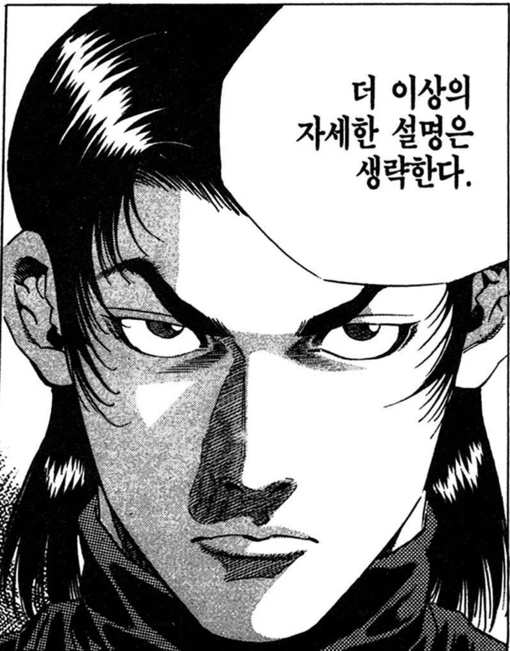
멀티모듈
멀티모듈에 대한 자세한 설명은 생략
멀티모듈 필수 아님!!
모노 레포도 충분히 가능한 영역
어떻게 구성하여 활용했는지
후임 개발자에게 어떤 도움을 줄 수 있을까?
Notes:
멀티 모듈에 대한 발표는 아니기 때문에 멀티 모듈 자체는 자세하게 설명 드리진 않겠습니다. 일부 내용은 멀티 모듈이 아니더라도 모노 레포도 충분히 가능한 영역이지만 저희가 어떻게 멀티모듈를 활용해서 프로세스들을 잡아나갔는지 그리고 이후에 작업을 계속 진행할 후임 개발자들에게 어떻게 도움이 되고자 했는지에 대해서 설명을 드려보도록 하겠습니다.

Slide 43
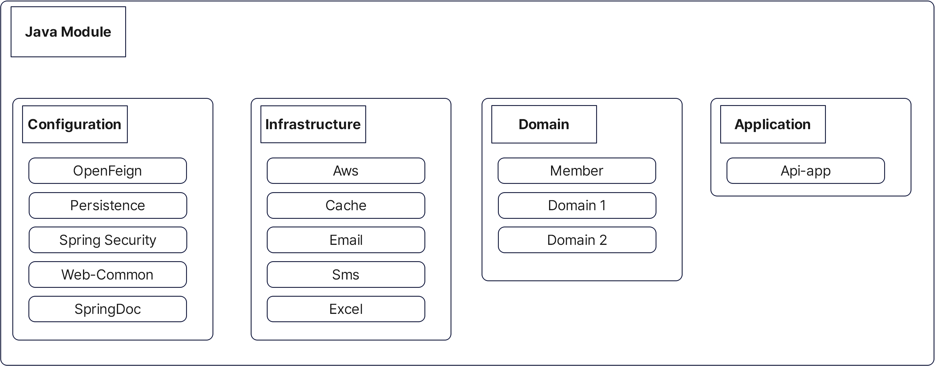
멀티모듈 – 구조 소개
주요 작업 포인트
Notes:
저희가 구축한 멀티 모듈에 대해서 먼저 설명을 드려보겠습니다. 순수 자바 모듈을 모든 모듈이 의존성을 가지도록 설계가 되어 있습니다. 그리고 빈을 포함하는 설정들에 대한 Configration 모듈 그리고 외부 서비스와 소통하는 Infrastructure 모듈
(클릭)
그리고 실질적으로 작업을 하게 되는 Domain 모듈과 Application 모듈 이렇게 나눠져 있고요. 저희가 먼저 앞서 작업했던 api 스펙이라든가 도메인 분석들은 두 개의 모듈을 위해 작업했다고 보시면 됩니다.

Slide 44
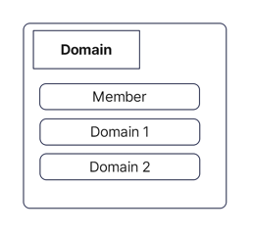
도메인 모듈
도메인 모듈 규칙
- 서로 참조 하지 않는다
- 연관관계 금지
완전한 격리성 확보
도메인 분석의 근거한 모듈 설계
- 엔티티, Enum 작업
도메인 분석이 충분하지 않은 경우
- 별도의 모듈 분리 비추천
- 패키지 단위의 구성 추천
Notes:
도메인 모듈에서 저희가 하나의 규칙을 저희가 잡았는데요. 도메인 모듈끼리는 서로 참조하지 않고 연관 관계도 서로 갖는 것을 금지하는 간단한 규칙만을 설정했습니다. 이러한 규칙을 통해서 각 도메인 모듈은 서로에게 영향을 주지 않는 완전한 격리성을 확보할 수 있습니다. 이 도메인 모듈 같은 경우에는 앞서 했었던 도메인 분석에 근거해서 모듈단위가 필요하다고 여기는 도메인은 모듈 단위로 설계를 하고 그리고 그에 맞는 엔티티 작업을 해당 모듈에서 진행을 하게 됩니다 만약에 이 과정에서 도메인 분석이 충분하지 않거나 필요하지 않는 경우에는 별도의 모듈을 분리를 하지 않고 하나의 모듈에서 패키지 단위로 구성을 하는 형태로도 작업하는 것이 더 유리할 수 있습니다.

Slide 45
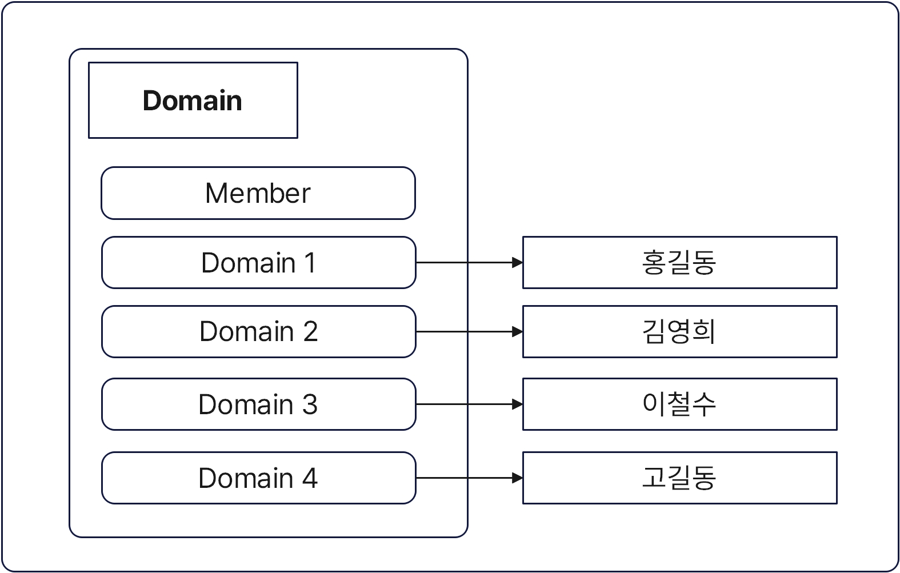
격리성을 최대한 활용하자
도메인 별 담당자 지정 가능
도메인 참조 금지 -> Conflict 발생 최소화
진정한 작업 병렬 가능해짐
인원을 투입한 만큼 시간 단축
다소 큰 변경이 있더라도 쉽게 작업 가능
Notes:
이런 작업을 통해서 확보한 격리성을 / 최대한 활용하여 여러 명이 작업을 해도 충돌 없이 병렬적으로 작업할 수 있는 환경을 만들 수 있었습니다. 분리된 도메인별로 각 담당자를 지정할 수 있고 서로의 작업 영역을 침범하는 가능성이 없기 때문에 서로에게 할당된 업무에 대해서만 집중할 수 있다는 장점이 있습니다. 또한 각각의 도메인은 각자가 진행을 하기 때문에 인원을 투입한 만큼 시간을 또 단축할 수 있는 효과도 충분히 가져갈 수도 있었습니다. 또한 특정 기능에 대한 변경이 크다고 하더라도 다른 기능에 영향을 주는 정도가 적기 때문에 빠른 변경 작업이 가능해졌습니다.

Slide 46
굳이 이렇게 했던 이유는?
빅뱅 방식의 작업은 개발자의 판단을 흐리게 한다
의도하지 않는 의존성 원천 차단
격리성을 통한 명시적인 바운더리 설정
퍼블릭 인터페이스 통해 강력한 캡슐화 구현 가능
Notes:
그럼에도 굳이? 라는 생각이 드실 수도 있습니다. 빅뱅 방식의 개발을 진행하다보면 체력적인 부분을 포함하여 개발자의 판단력이 흐려지는 순간이 오게 됩니다. 의도하지 않는 의존성이 생길 수 있고 코드 퀄리티를 떨어뜨리는 여러 상황이 발생할 수 있습니다. 멀티 모듈로 진행할 경우 이러한 가능성을 원천 차단 할 수 있고 보다 명시적인 바운더리를 설정할 수 있습니다. 개발 속도에 대한 트레이드 오프 때문에 적용하진 않았지만 강력한 캡슐화를 구현하고 싶다면 퍼블릭 인터페이스를 통해서 무엇을 노출할 지 명시적으로 표현한다는 선택지를 가져갈 수도 있습니다.

Slide 47
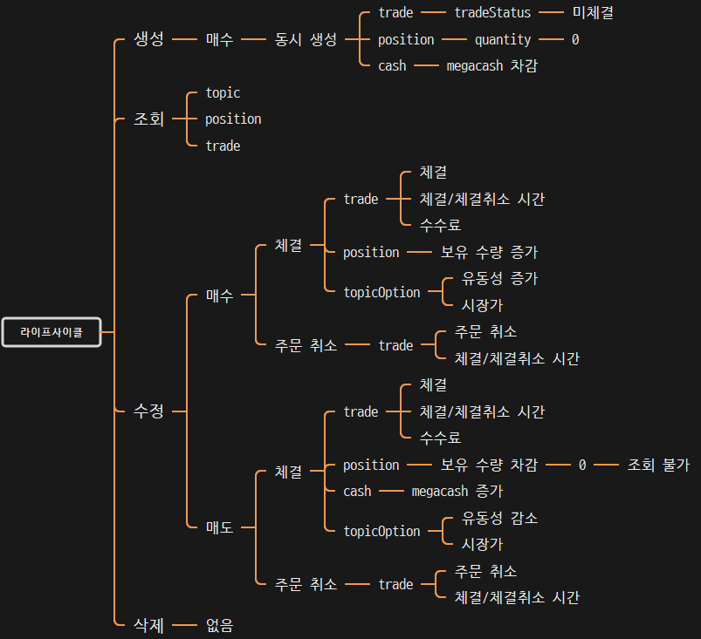
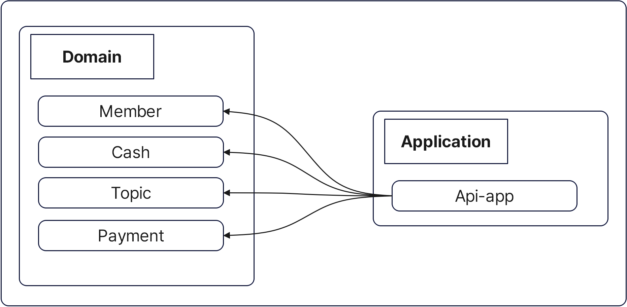
Application 모듈
API Spec 정의하기
도메인 모듈에 구현된 기능 호출
파사드 패턴 형태로 필요한 기능 조립
도메인 로직 포함하지 않고 호출만 담당
라이프 사이클 설계 참조하여 필요한 기능 호출
@Service @RequiredArgsConstructor public class TopicApplicationService { private final CashService cashService; private final TopicService topicService; private final MemberService memberService; private final TopicReviewService topicReviewService;
Notes:
또한 어플리케이션 모듈에서 작업을 하게 될 경우
(클릭)
앞서 했었던 api 스펙을 이쪽 모듈에서 작업을 하게 되고요.
(클릭)
도메인 모듈에서 만들어진 기능들을 어플리케이션 모듈에서 호출합니다. 파사드 패턴으로 이용해서 필요한 기능을 조립하는 형태로 작업을 하도록 구성했습니다. 그리고 호출 순서가 복잡한 작업의 경우
(클릭)
앞에서 작업했던 라이프 사이클 설계를 바탕으로 Application 모듈에서 올바른 도메인 모듈을 호출해주면 됩니다.

Slide 48
본격적인 코드 작성
어려운 작업은 모두 끝났다
API Spec 작업 완료
엔티티, Enum 상태값 작업 완료
어떻게 코드를 구성할 지 설계 완료
복잡한 거 없이 신나게 코드 작성
Notes:
여기까지 왔다면은 어려운 작업들은 모두 끝났습니다 API 스펙도 모두 완료했고 도메인 분석을 통해서 엔티티와 관련 상태 값은 모두 작업이 완료됐고 만들어진 기능들을 어떻게 조합할 지도 모두 설계가 완료되었습니다. 이때부터는 신나게 코드를 작성을 하기만 하면 됩니다

Slide 49
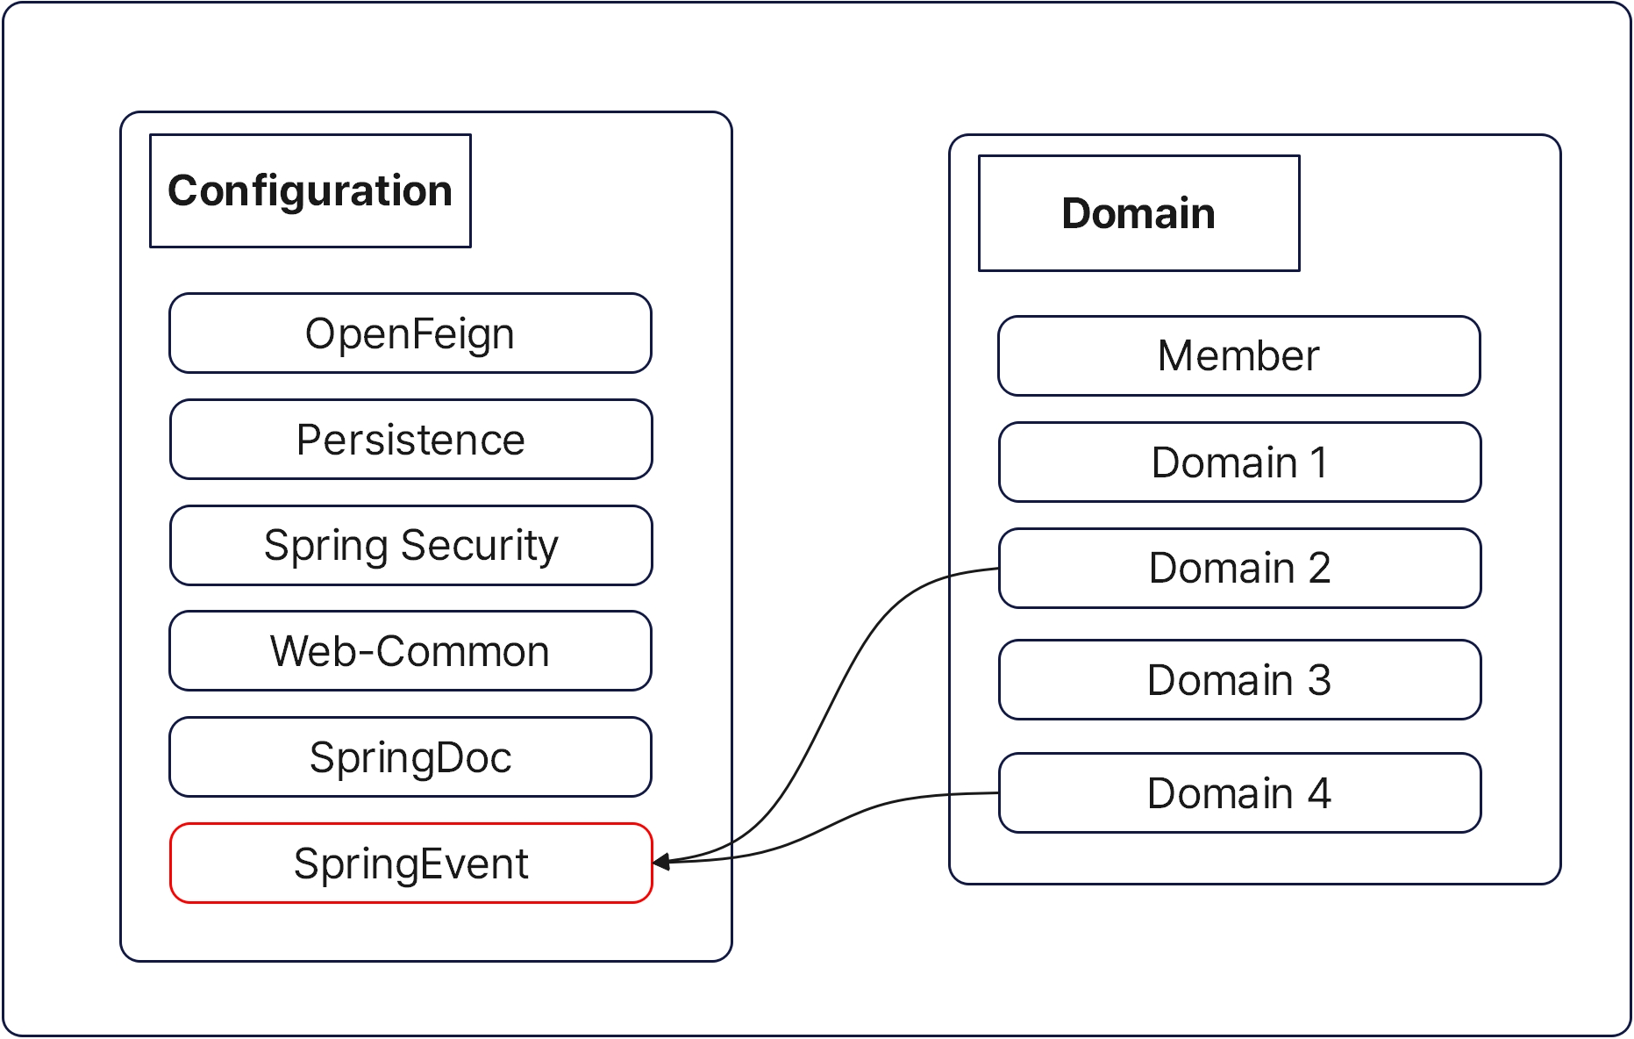

멀티모듈 – 기술 추가
재사용성 목적 멀티모듈 도입
이미 도입한 기술 -> 시간 단축 효과
같은 기술 스펙 참조
쉬운 프로젝트 관리
필요한 기술만 선택적 참조
명시적 의존성 관리 가능
Notes:
새로운 기술들을 추가를 하는 경우가 있는데요 이때도 멀티모듈의 장점들을 활용할 수 있습니다. 재사용 목적으로 저희가 멀티모듈을 도입한 이유도 있었기 때문에 만약에 저희가 스프링 이벤트라고 하는 기술을 어떤 프로젝트에서 적용했다 하면은 스프링 이벤트가 필요한 도메인 모듈 쪽에서 의존성을 참조하는 형태로 적용할 수 있도록 구성했습니다. 그리고 이러한 기능이 불필요한 프로젝트 같은 경우에는 의존성을 참조하지 않기 때문에 필요한 기술들만 선택적으로 참조할 수 있고 모든 모듈이 같은 기술 스펙을 공유할 수 있게 되면서 프로젝트를 관리하기가 쉬워진다는 장점이 있습니다 또한 각각의 모듈에는 명시적으로 의존성이 관리가 되기 때문에 어떤 프로젝트가 어디에 의존을 하고 있는지 그에 따라서 나중에 추후에 리팩토링 할 때 더 쉽게 분리를 할 수 있다는 장점을 가져갈 수 있습니다.

Slide 50
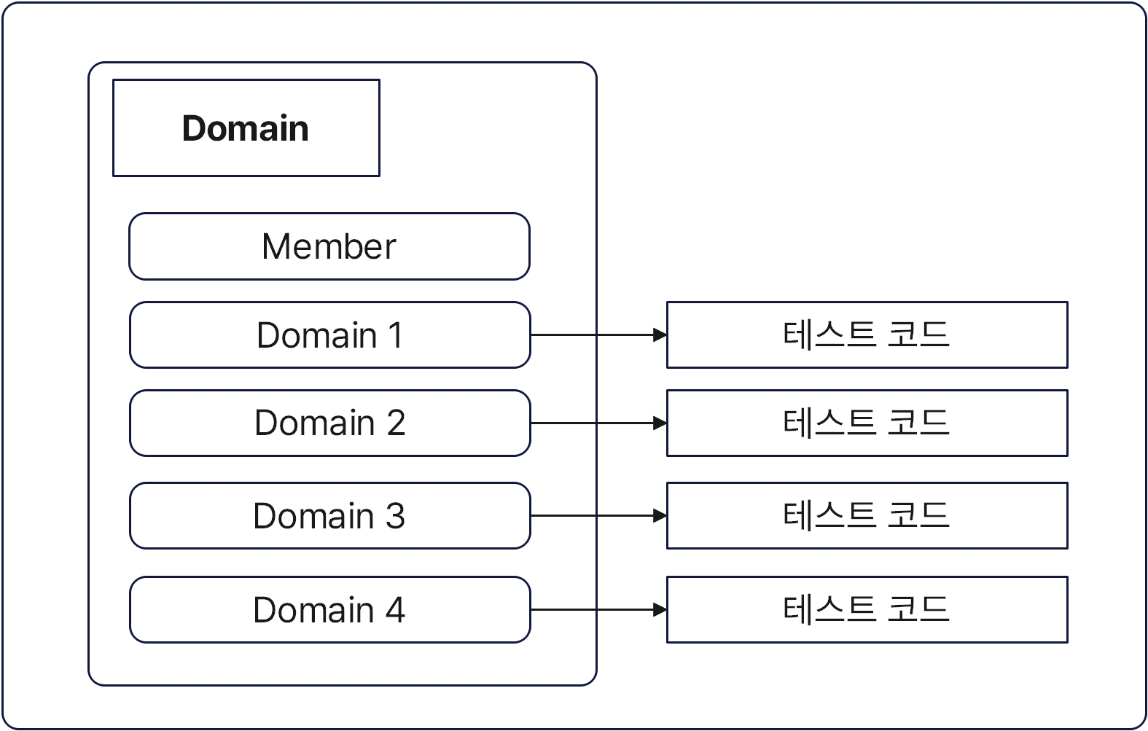
테스트는 너무 어려워~!
높은 커버리지
이건 너무 어려웠다….
빅뱅 방식의 개발
테스트하기 어려운 거대한 코드 생성되기 쉬움
적절한 모듈 분리
테스트 작성 용이한 코드
검증 필요한 최소 단위 테스트 작성
Notes:
또 테스트에 대한 얘기를 안 할 수 없을 텐데요 사실 노력은 했지만 높은 커버리지를 기대하기에는 어려운 부분이 있었습니다
특히 이런 빅뱅 방식의 개발을 하다보면 테스트하기 엄청 어려운 코드들이 작성되는 경우가 많은데요.
도메인 모듈을 적절하게 분리했기 때문에 거대한 메서드가 탄생할 확률을 낮출 수 있었고 상대적으로 테스트를 작성하기 굉장히 용이한 코드들이 나올 수 있었습니다. 비즈니스에서 저희가 핵심이라고 생각하는 로직들에 대해선 단위 테스트를 작성을 하려고 노력을 했습니다.

Slide 51
개발 완료된 이후에는 어떨까?
많은 기업들이 SI 외주로 프로젝트 시작
서비스가 커져갈수록 빠른 출시가 중요
관리되지 않은 코드가 증가하고 구조를 파악하기 힘들어짐
불필요한 서버 비용 계속 증가하고 인프라 비용이 커지는 순간 발생
이후 개발자들을 위한 배려 필요
Notes:
앞서 설명드렸다시피 많은 기업들이 si로 개발을 시작하는 경우가 많습니다 서비스가 커져갈수록 빠른 기능 추가가 중요한 경우가 많기 때문에 관리되지 않는 코드가 증가하고 전체적인 프로젝트 구조를 파악하기가 힘들어집니다 그렇게 될 경우 서비스가 계속 커져감에 따라 불필요한 서버 비용이 계속 증가하고 인프라 비용도 갑자기 엄청나게 증가하는 순간이 발생하게 됩니다. 인계를 받은 개발자들이 리팩토링이라든가 프로젝트 분리하는 것이 필요한 순간이 올텐데 여기에 대한 배려가 필요하다고 생각을 했습니다

Slide 52
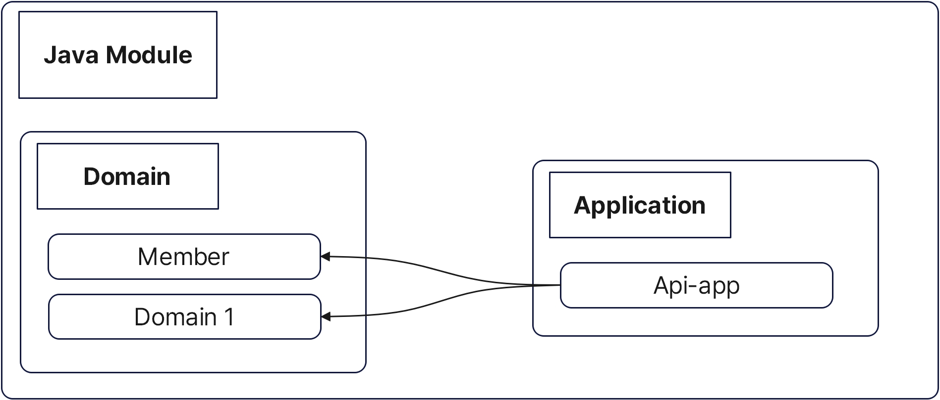
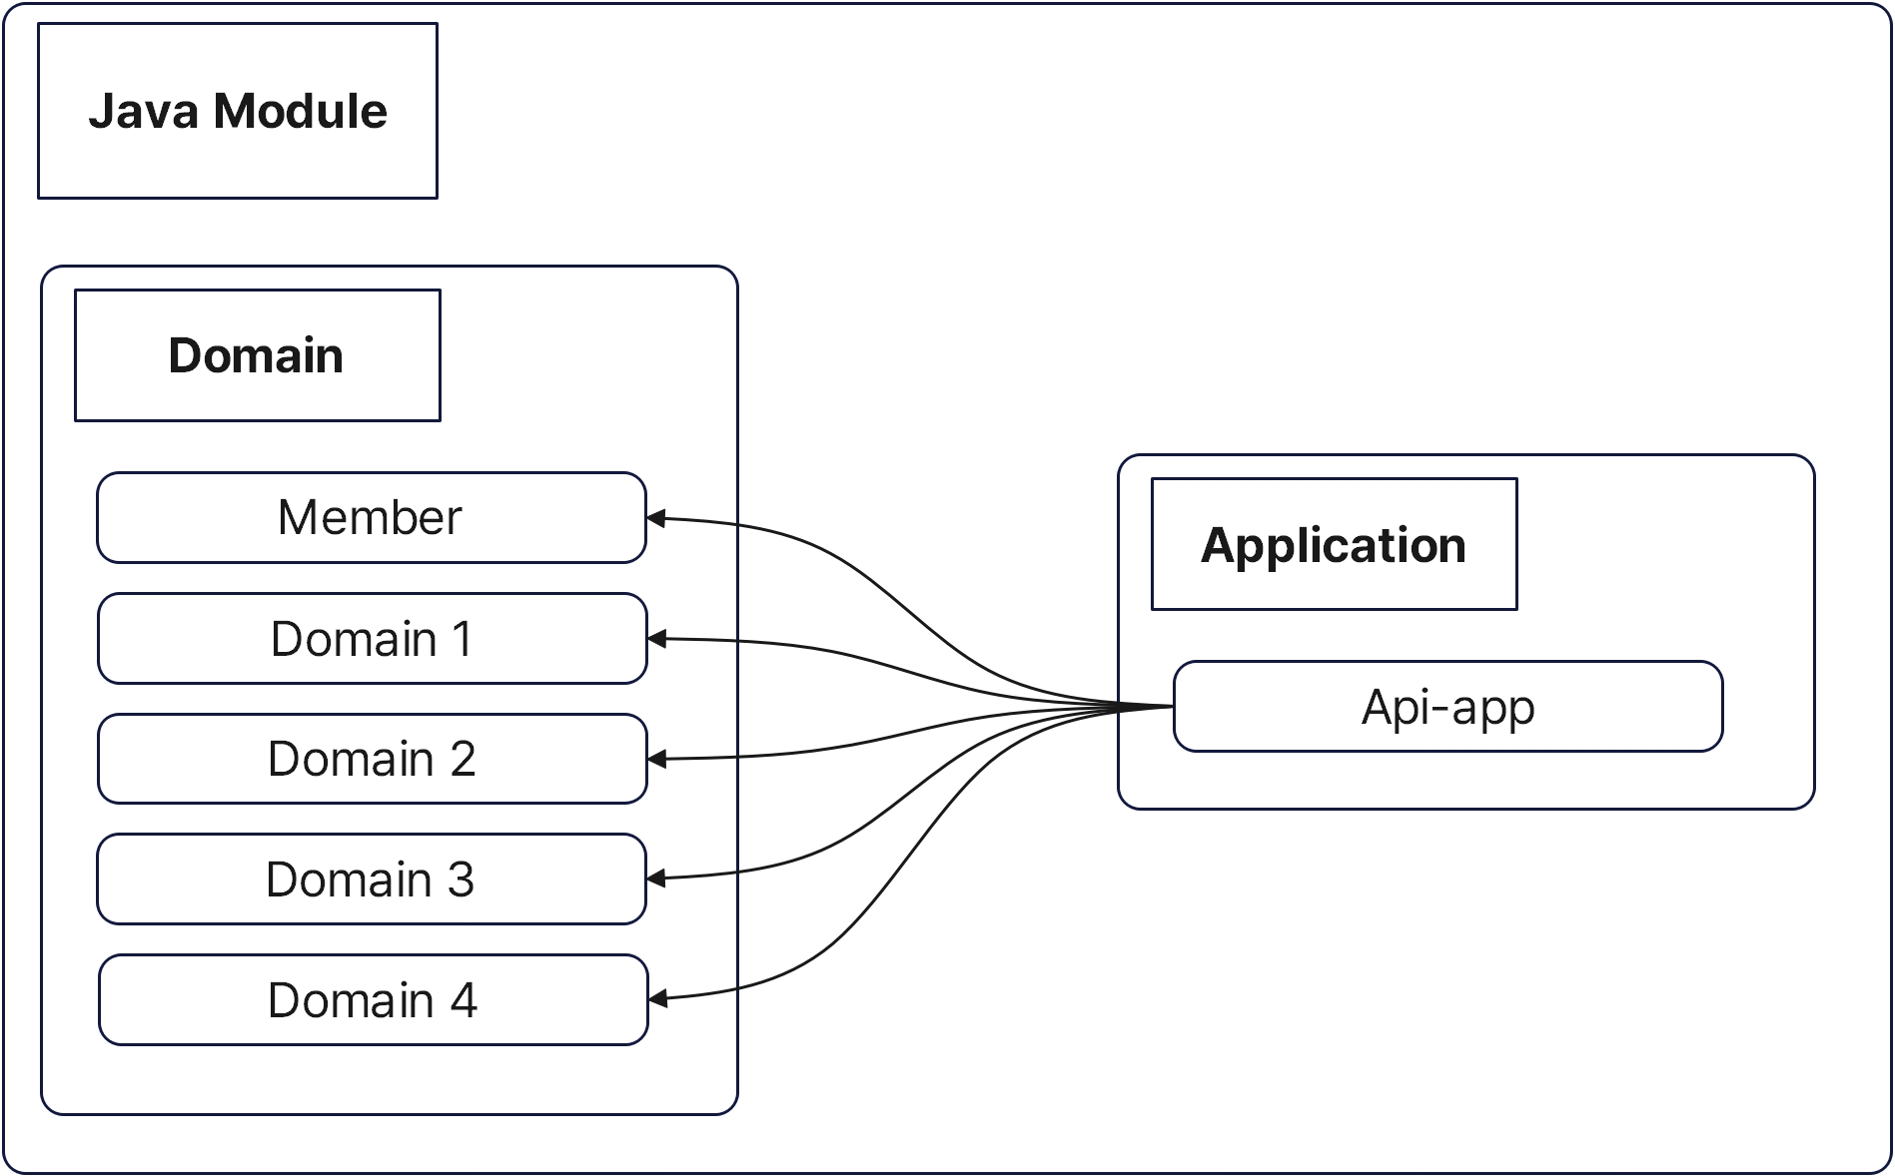
시간이 지날수록 복잡해진다
프로젝트 초기
시간이 지날수록 늘어나는 의존성과 복잡도
Notes:
프로젝트 초창기에는 사실 간단한 구조이기 때문에 단순하게 나누어도 상관이 없을 수 있지만 개발하신 분들의 다들 알고 계시겠지만 개별 기능이 계속 추가가 될수록 이 의존성과 복잡도는 계속 증가 할 수 밖에 없습니다.

Slide 53
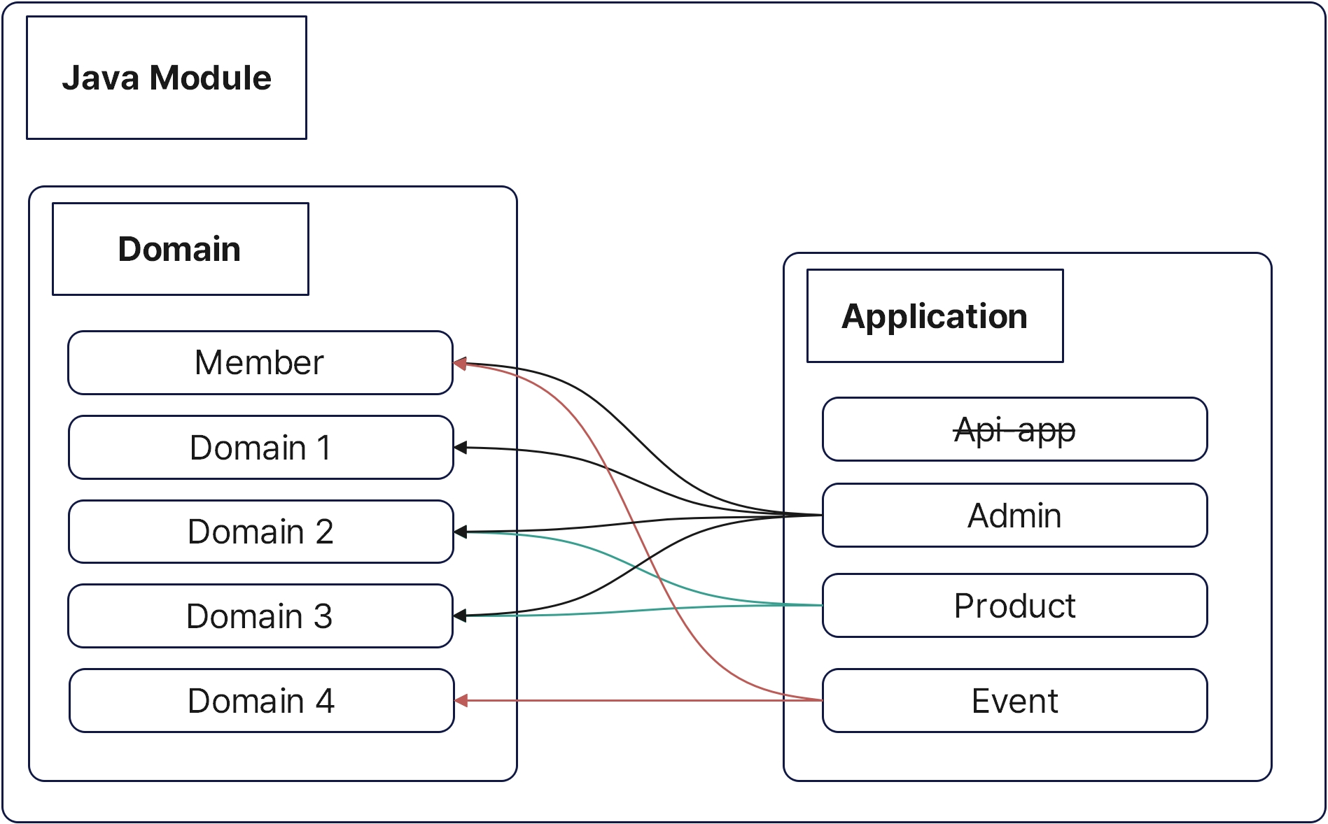
명확하고 쉬운 리팩토링
Notes:
그래서 멀티 모듈 구조로 진행을 하게 될 경우 기존의 api 앱에서 있었던 기능들을 어플리케이션 모듈에서 별도의 프로젝트로 분리한 이후에 그 프로젝트의 목적에 맞는 도메인 모듈들을 참조함으로써 쉽게 리팩토링이 가능한 구조로 만들 수 있습니다. 이게 경우에 따라서 프로젝트가 많아질 경우 빌드 시간이 복잡해지는 단점이 있기는 한데 만약에 그런 경우에는 또 별도의 프로젝트로 분리할 필요성이 생기게 되고 분리를 하는데 시간이 많이 소요가 되지 않도록 구성했습니다.

Slide 54
프로세스 적용 성과
해외 숙소 계약 대행 프로젝트
2개월의 기간
백엔드 1명
프론트엔드 1명
150개의 API -> 30일 코드 작업 완료
Notes:
저희가 이렇게 프로세스를 적용해서 내놓은 성과들을 그래서 같이 한번 공유를 드리고자 하는데요 1번째 프로젝트를 저희가 2개월 동안 진행을 했고 백엔드 프론트 각 한명씩 배정되었습니다. api 스펙이나 도메인 분석 같은 프로세스를 적용해서 작업을 진행했구요. 총 150개의 API를 30일 정도 시간에 작업을 완료할 수 있었습니다.

Slide 55
프로세스 적용 성과
예측 시장 플랫폼 프로젝트
2개월의 기간
백엔드 3명
프론트엔드 2명
113개의 API -> 42일 코드 작업 완료
Notes:
그리고 두 번째 프로젝트에서는 두 달 정도 똑같이 시간이 소요가 됐고요. 113개라는 API에 좀 어떻게 보면 앞선 프로젝트보단 적긴 하지만 더 어려운 구현 내용이 포함되어서 많은 인원들이 투입이 됐습니다. 인원도 많이 투입되고 내용도 굉장히 복잡한 프로젝트였는데 42일 만에 모든 코드 작업을 완료하고 QA까지 완료할 수 있었습니다.

Slide 56
전달하고자 하는 메세지
빅뱅 방식의 개발
정말 정말 힘들고 어려움
그래도 무엇 때문에 어렵고 힘든 지 정확하게 알면 개선할 수 있다
비슷한 환경의 개발자들에게 영감이 되었으면 좋겠습니다
Notes:
이 발표를 통해서 전달하고자 하는 메시지는 빅뱅 방식이 정말 힘들고 어렵습니다. 그래도 어떤 부분들이 프로젝트를 어렵게 만드는 지 정확하게 알고 있다면 개선이 가능하다는 것을 전달하고 싶었습니다. 저희와 같은 상황에 있는 개발자분들에게 상황을 타개할 수 있는 영감을 조금이라도 되었다면 저는 이번 발표를 성공적이라고 생각할 수 있을 거 같습니다. 저의 경험을 발판 삼아서 더 좋은 답을 찾으실거란 기대도 담아봅니다.

Slide 57
전달하고자 하는 메세지
SI도 업그레이드 될 때가 왔다
풍부한 도메인 분석 경험
SI식 개발이 부정적인 워딩이 아닌 긍정적인 워딩으로 바뀌길!
좋은 개발자 많이 필요한 곳
Notes:
또한 SI도 좋은 개발 환경을 만들 수 있을 것 같다는 가능성을 보게 되었습니다. 다양한 도메인을 분석하면서 개발자로써 성장할 꺼리도 많기도 하고 si개발이라고 하는 부분이 부정적인 워딩이 아니라 좀 긍정적인 워딩으로 바뀔 수 있겠다라고 생각이 들기도 했습니다.
그만큼 또 좋은 개발자들이 많이 필요한 곳이고요. 이제 서비스 기업도 예전에 비하면 굉장히 많은 개선이 있지만
SI 같은 경우에는 아직은 그 정도까지는 많이 올라오지는 못한 것 같은데 앞으로 이런 SI 개발하는 문화들도 조금 더 개선이 되기를 바라는 마음으로 발표를 준비했습니다.

Slide 58
그래도 가장 중요한 건
함께 해준 백엔드 팀원
나병호님
김태욱님
프론트, 기획팀, 대표님
Notes:
당연히 이 모든 과정에서 저 혼자 만드는 거는 절대 불가능했고요. 동료들의 도움이 있었기 때문에 가능했습니다. 프로젝트 진행하면서 어려움이 많고 힘든 부분도 많았지만 같이 논의를 하면서 개선을 해 나갔고 그리고 지금은 제가 발표를 혼자서 나와서 하고 있긴 하지만 이제 저희 같이 해 준 백엔드 팀원 그리고 프론트 팀 기획팀 이 모든 분들의 노고와 고민이 함께 담겨 있기도 합니다. 또 이제 대표님이 저희 팀을 또 전적으로 믿어주셔서 이러한 내용들을 만들 수 있었던 것 같고요. 이분들이 이번 발표에 숨어 있는 공동 발표자이기도 합니다.
함께했던 백엔드 팀원분들이 이 자리에 와주셨는데요.
그동안 저희가 고생했던 시간들이 무의미한 게 아니라 이렇게 많은 분들에게 전달할 수 있는 이야기였으니
좌절하지 않고 계속 열심히 해서 나중에 다시 함께하는 날이 왔으면 좋겠다는 말을 마지막으로 발표 마무리 하겠습니다.

Slide 59
SpringCamp 2025
E.O.D

